Slide 1
《数控加工工艺编程与操作》
三角螺纹编程与加工
开课教师:王超

Slide 2
复习回顾
G71—（内）外径粗车复合循环指令
指令格式：
G71 U(△d) R(e)；
G71 P(ns) Q(nf) U(△u) W(△w) F(f)；
X向背吃刀量（半径量）
退刀量
Z向精加工余量
进给量
ns:精车程序第一个程序段的段号。
nf:精车程序最后一个程序段的段号。
X向精加工余量(直径量)

Slide 3
一、学习导入：
常见的螺纹主要有哪几大类？
它们的主要用途是什么？

Slide 4
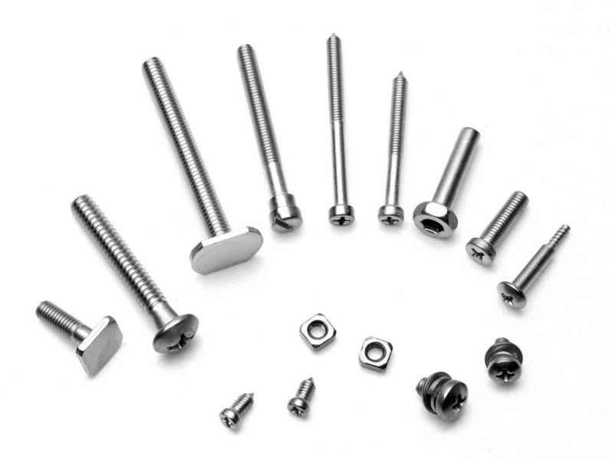
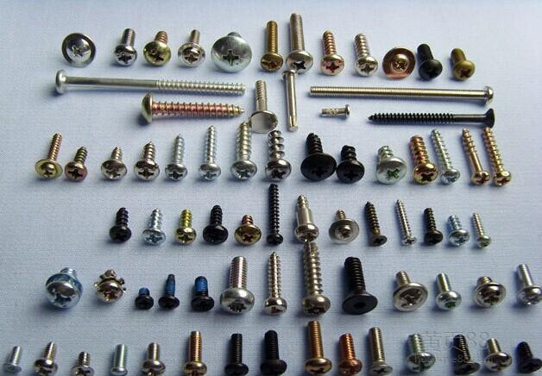
（一）普通螺纹
牙形为三角形，用于连接或紧固零件。普通螺纹按螺
距分为粗牙和细牙螺纹两种，细牙螺纹的连接强度较高。
应用：螺丝、螺母、螺杆等；
Notes:
我想大家日常生活中都见过螺纹吧？例如，螺丝螺母，我们刀架上的刀架螺丝，卡盘里面的盘状螺纹，机床里面的丝杠。那同学们知道螺纹有什么作用呢？
螺丝螺母是最常见的螺纹，他们起什么作用呢？固定，连接，装饰等等

Slide 5
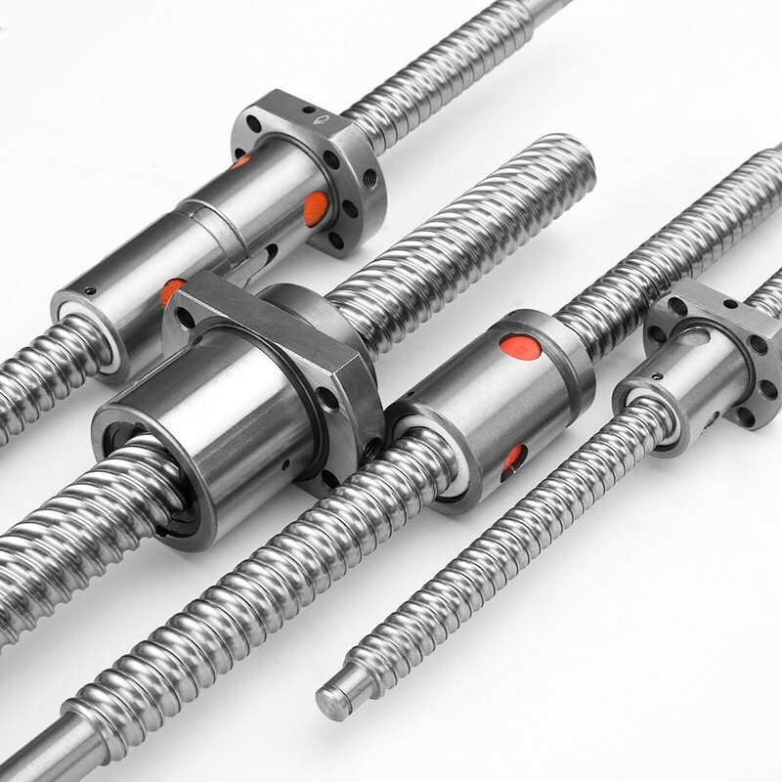
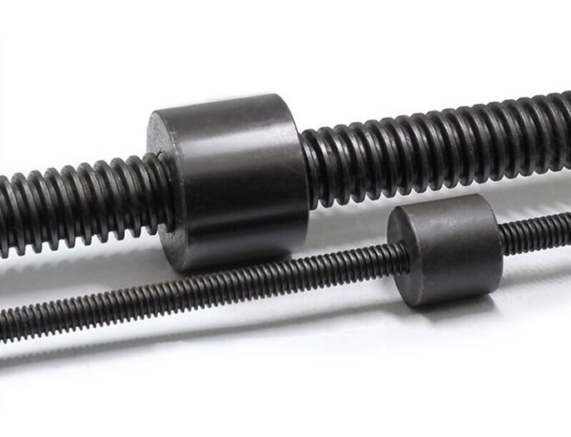
（二）传动螺纹
牙形有梯形、矩形、圆弧形等。
可以传递轴向的动力。
应用：传动轴等；

Slide 6
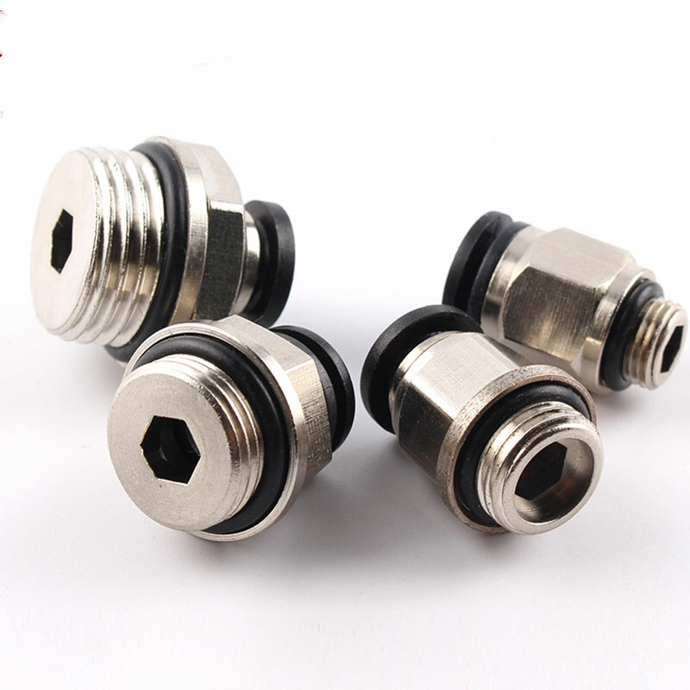
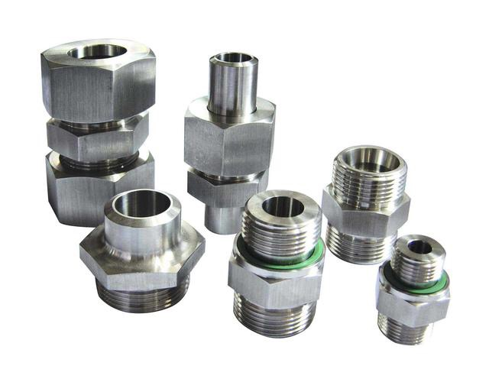
（三）密封螺纹
用于密封连接，主要是管用螺纹、锥螺纹与锥管螺纹。
应用：气管、水管、油管等等的连接中；
Notes:
连接，带锥度，最主要是起到密封作用

Slide 7
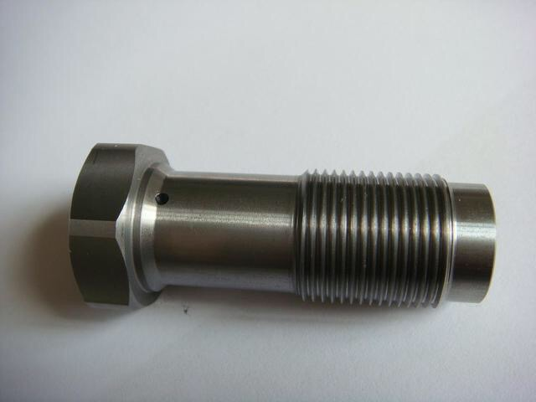
二、新课讲授
（一）螺纹车削指令
在编写螺纹加工程序时，有多种螺纹加工指令可供选择，如
G32：单行程螺纹切削
G92：螺纹切削固定循环
G76：螺纹切削复合循环

Slide 8
#教学重点
在FANUC数控系统中，数控车床螺纹切削循环加工有两种加工指令:G92螺纹切削固定循环和G76螺纹切削复合循环.由于切削刀具进刀方式的不同,使这两种加工方法有所区别,各自的编程方法也不同,工件加工后螺纹段的加工精度也有所不同.
螺纹切削循环指令G92
1.功能：用于中小螺距圆柱、圆锥螺纹的切削循环加工
2.优点：编程简单方便，有自动进退刀。
3.螺纹切削循环加工指令格式：
G92 X Z I F

Slide 9
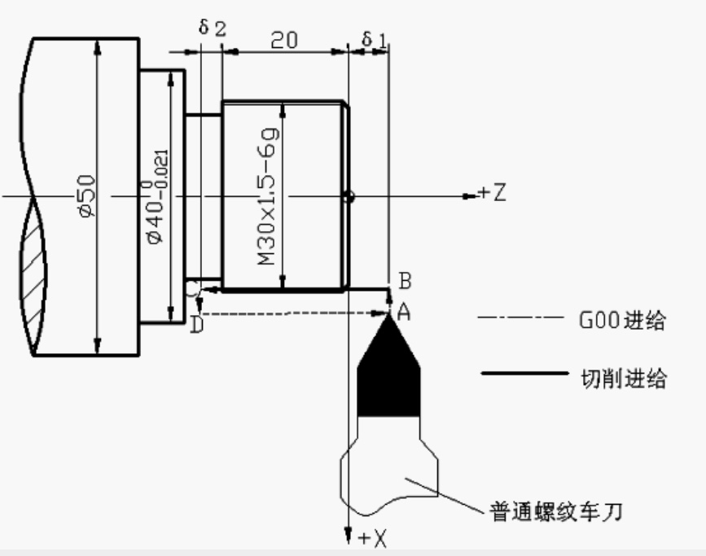
各参数的含义:
G92 X Z I F
X Z ：
I:
F:
螺纹切削终点绝对坐标；
螺纹部分半径之差，即螺纹切削起始点与切削
终点的半径差。当加工圆柱螺纹时，I=0；
螺纹导程，如果是单线螺纹，则为螺距的大小；
Notes:
提问：假如说一个螺距为1.5的双线螺纹，他的导程是多少？

Slide 10
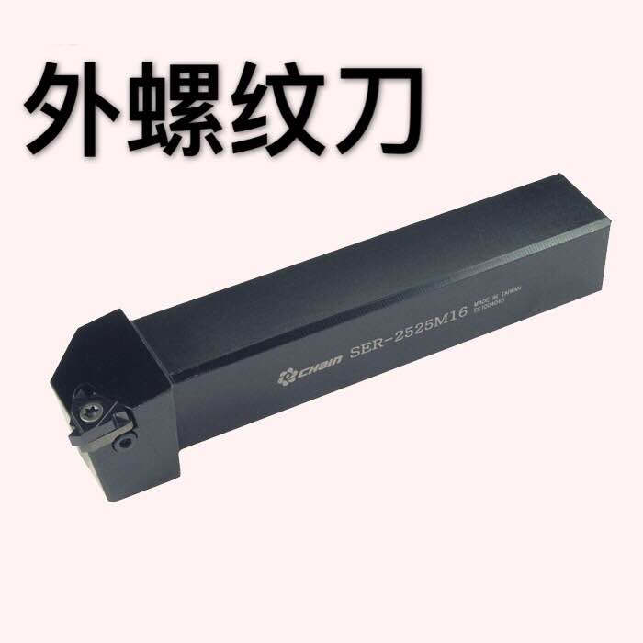
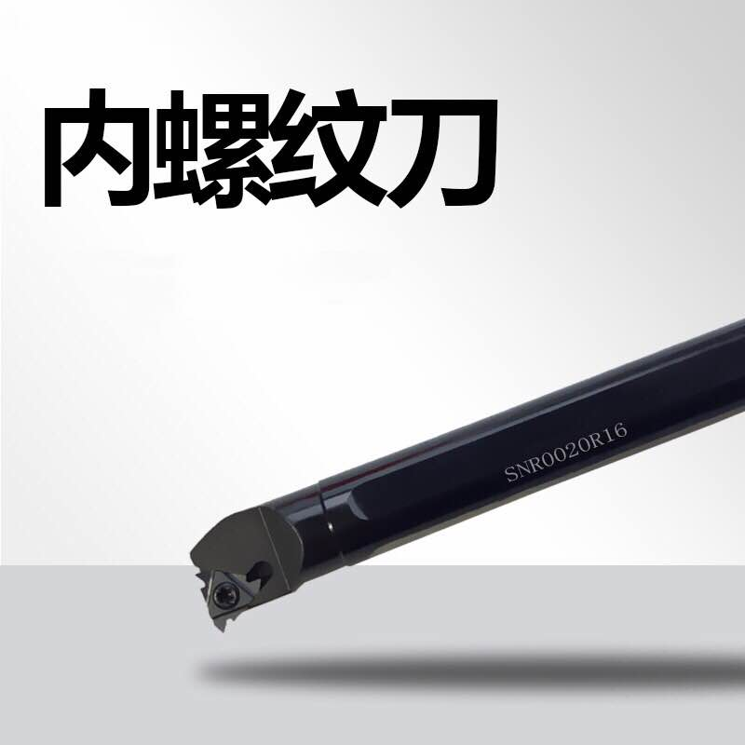
车削螺纹的刀具
Notes:
连接，最主要是传动，传递动力，实现机构运动， 蜗杆不仅能传动还能改变运动的方向，以上就是我们常见的各种螺纹，那螺纹是怎么加工出来的呢，我们一起来学习今天的内容，三角螺纹的编程与加工

Slide 11
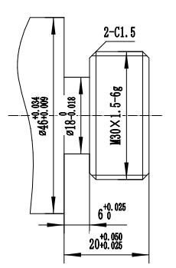
（二）三角螺纹标注的含义
按分布表面不同分为：内螺纹和外螺纹；
按旋向分：右旋和左旋螺纹；
M30×1.5-6g
表示：M:普通螺纹代号； 30：公称直径；
1.5：螺距； 6g：公差代号
M30×1.5-6g-LH LH:左旋螺纹。
其中，右旋螺纹省略不注，左旋用“LH”表示。
在螺纹的标记中，细牙普通螺纹的螺距必须注出，而粗牙普通螺纹的螺距一般不标注（因为同一直径的细牙普通螺纹可能有多种螺距，而粗牙的螺距是固定的）

Slide 12
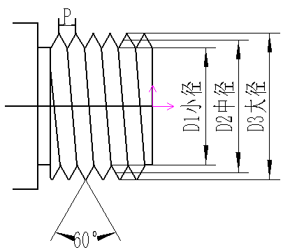
（三）螺纹尺寸的计算
1.螺纹大径的计算:
(螺纹公称直径为D，螺距为P)
车削螺纹时，由于受车刀挤压会使螺纹大径尺寸涨大，所以车螺纹前，大径一般应车的比基本尺寸小一些。
D3=D-（0.1~0.13）P， 一般车小0.2~0.3mm。
2.螺纹中径的计算：
D2=D-0.6495*P
3.螺纹小径的计算：
D1= D-1.3P 1.3P即为螺纹总深度
＊内螺纹：小径=螺纹公称直径-P
D1= D-P
`

Slide 13
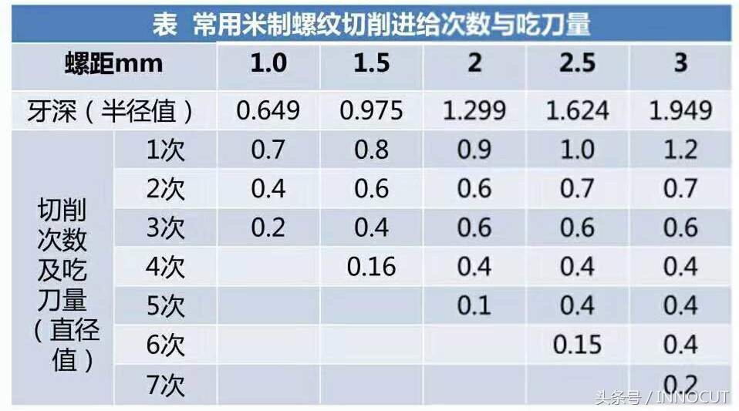
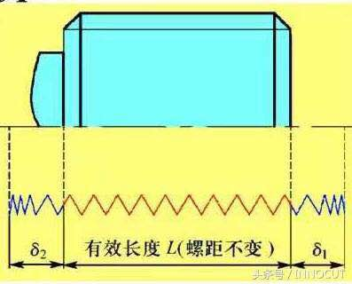
（四）螺纹编程注意点
1、 分层切削深度
也可以自己分配，原则是：被吃刀量由多到少，切削深度满足要求。
•举例：M30X1.5
￭计算：1.5mmX1.3=1.95mm
自己可以分配：0.7、0.5、0.3、0.2、0.15、0.1mm
2、进刀距离δ1：一般取 2-5mm
退刀距离δ2：一般取 2mm
有效螺纹L+δ1+δ2
Notes:
三角形越往里面刀头接触的越多，所受的切削力越大，容易崩刀

Slide 14
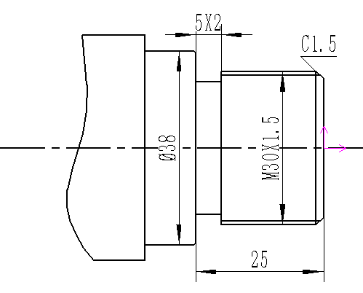
（五）G92编程示例
O0001；
M03 S800 ； 根据工件材料、螺纹直径、刀具材料来选择
T0303； 主轴转速。
G00 X Z ； (螺纹切削循环起点)
G92 X Z F1.5； （X、Z表示螺纹终点坐标值）
X ； （分多刀切削螺纹，被吃刀量分别为0.8、0.6
X ； 0.4、0.16mm）
X ； (模态指令,只需指令X，其余值不变可以省略）
G00 X100；
Z100；
M05 ；
M30；
螺纹外圆车削到Φ29.8mm
35
3
29.2
-22
28.6
28.2
28.04

Slide 15
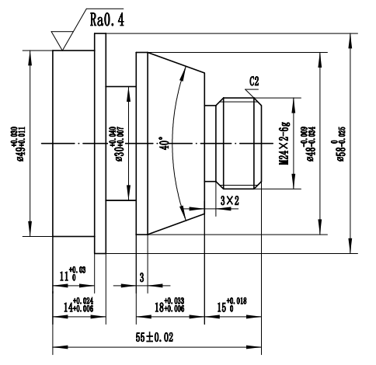
（六）课堂练习：
编程+SW仿真

Slide 16
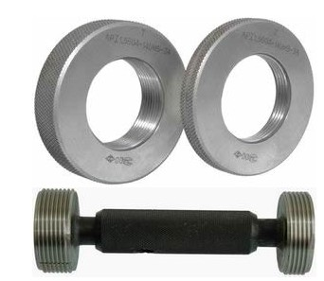
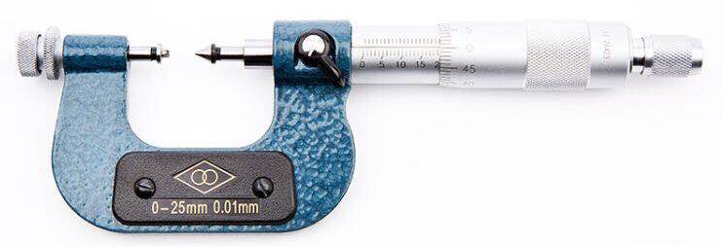
（七）螺纹的测量：
螺纹环规
螺纹塞规
螺纹千分尺

Slide 17
三、新课巩固
1.G92指令的格式
2.螺纹标注的含义
3.螺纹尺寸的计算
4.螺纹编程注意点
5.螺纹编程的实例
6.螺纹的仿真车削
7.螺纹的测量

Slide 18
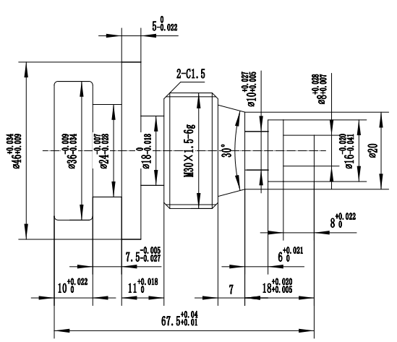
布置作业
实习任务：
用G92指令编写如下图所示工件的程序，并进行加工。

